Slide 1
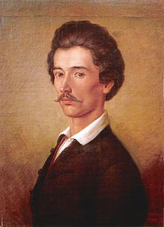
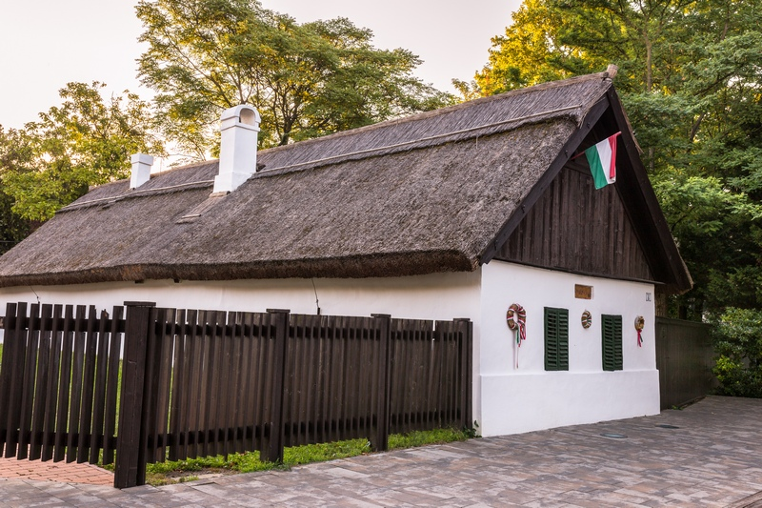
PETŐFI SÁNDOR
Iskolás évei

Slide 2
Iskolái vaktérképen
Kecskemét
Sárszentlőrinc
Pest:
Evangélikus Gimnázium
Piarista Gimnázium
Aszód
Selmecbánya
Pápa

Slide 3
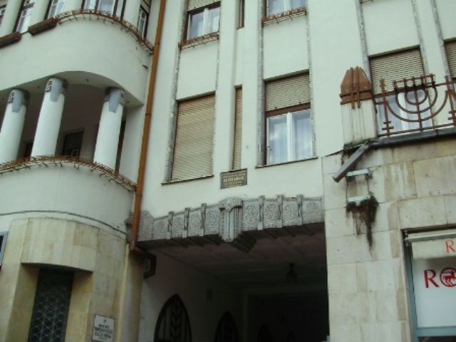
Kecskemét
Kiskunfélegyházán ment először iskolába 1828 elején, mivel már ezt megelőzően oktatták olvasásra és rajzolásra.
1828-ban elköltöztek Kecskemétre. Itt kezdte tanulmányait az Evangélikus iskolában, itt már latint is tanult.

Slide 4
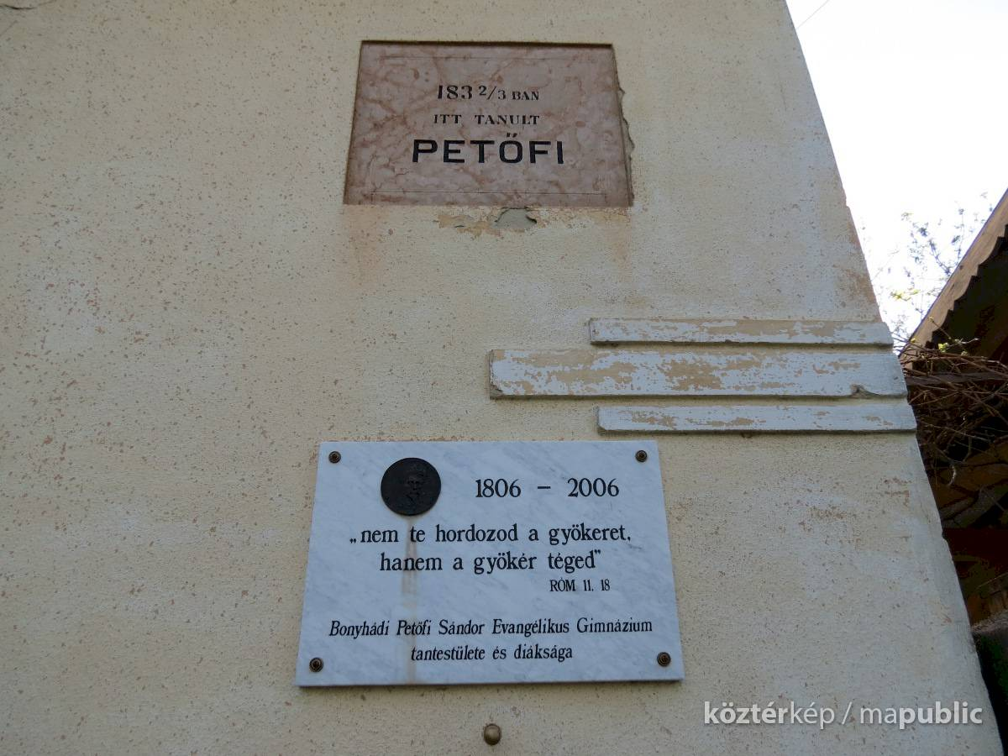
Sárszentlőrinc
1831-ben Sárszentlőrincre költöztek 1833 nyaráig élt itt szüleivel.
Haag Péter professzor tanította az Evangélikus algimnáziumban, az első tanévben.
A professzort forradalmi, lázító beszédei miatt eltanácsolták az iskolából.
Helyére Lehr András került, aki a magyar nyelv és a klasszikus magyar irodalom kiváló tanítója volt.
Petőfi itt tanulta meg a szép és hibátlan írást, a szónoklást és a szavalást.
Itt barátkozott össze Sass Istvánnal, aki örök barátja volt Petőfinek.
Szerette az iskolát és itt boldog gyermekévei voltak.

Slide 5
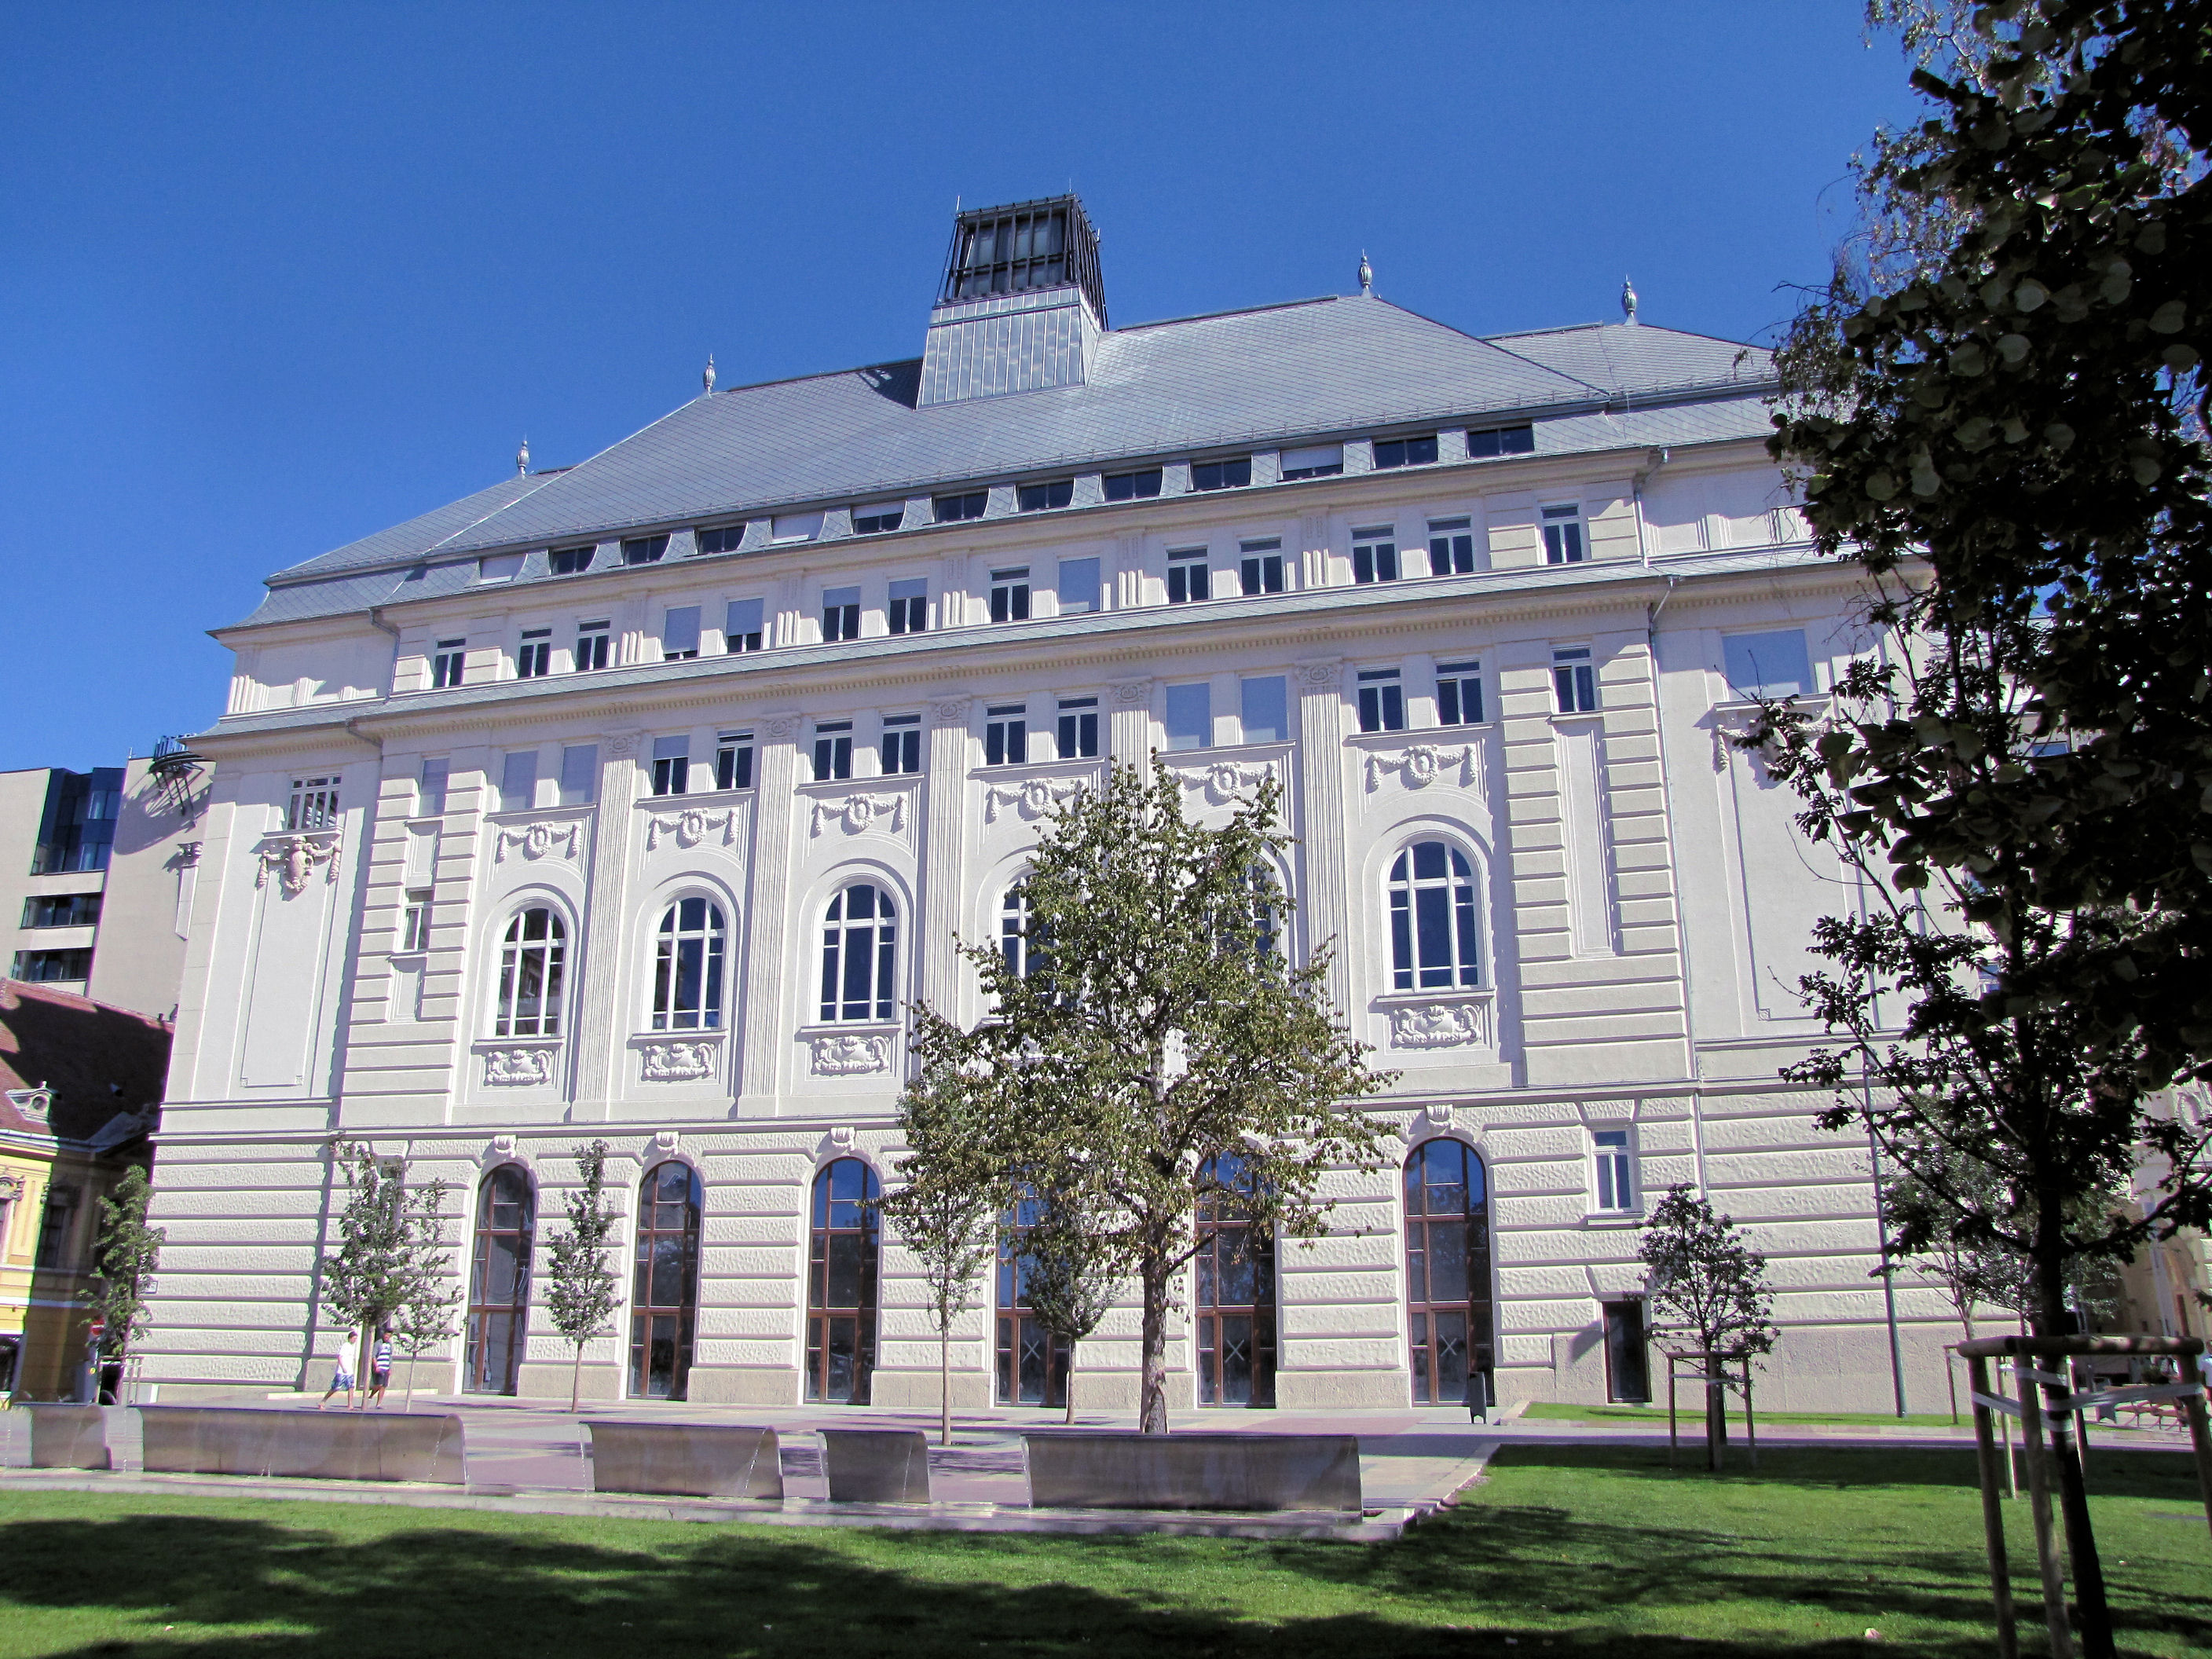
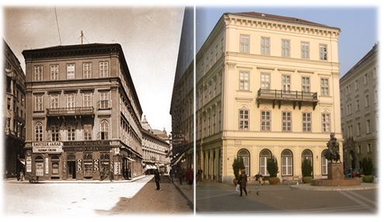
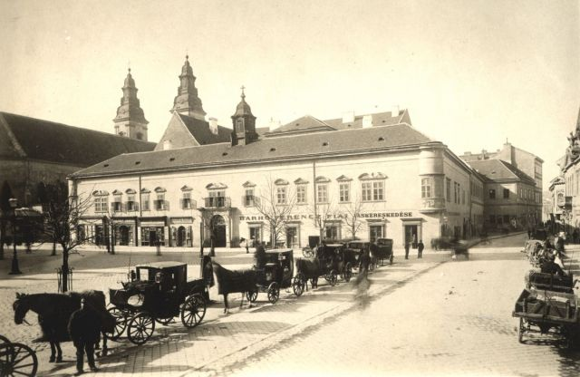
Pest
Pesti Evangélikus gimnázium
1833-tól 1834-ig apja német nyelvtanulás céljából íratta be az iskolába.
A pesten töltött évek alatt rossz volt a bizonyítványa, volt olyan év hogy majdnem megbukott.
Pesti Piarista gimnázium
1834-ben apja átíratta a német nyelvű gimnáziumba.
Itt leginkább rajzból és magyar nyelvből volt jó.
Szülei hírül vették, hogy gyermekük a színházak körül ólálkodik, ezért keresztapja Martiny Károly rábeszélésére elvitték Aszódra.

Slide 6
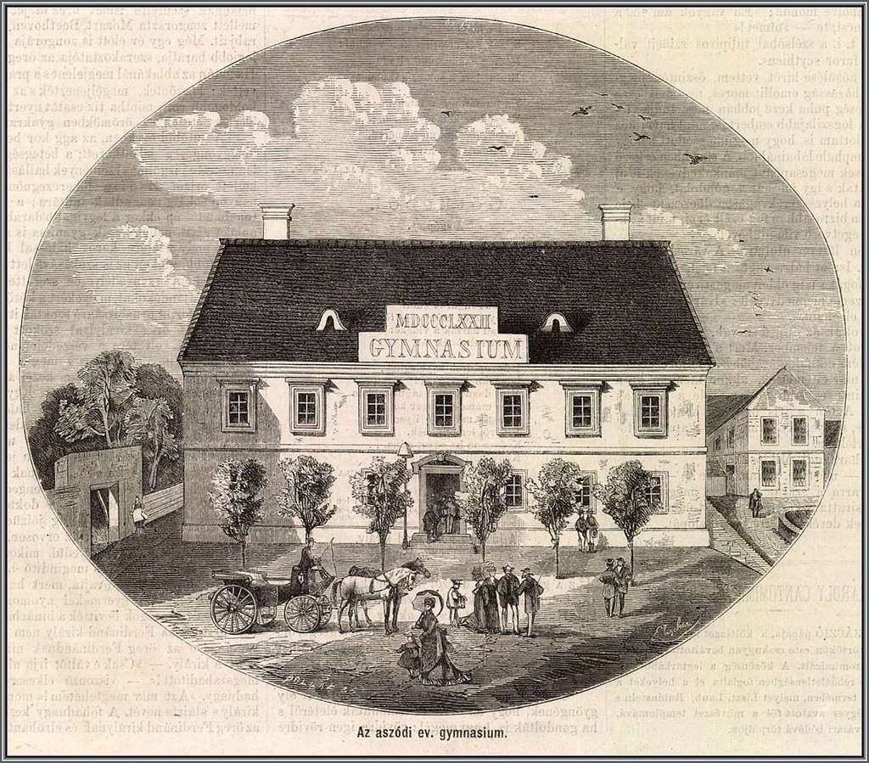
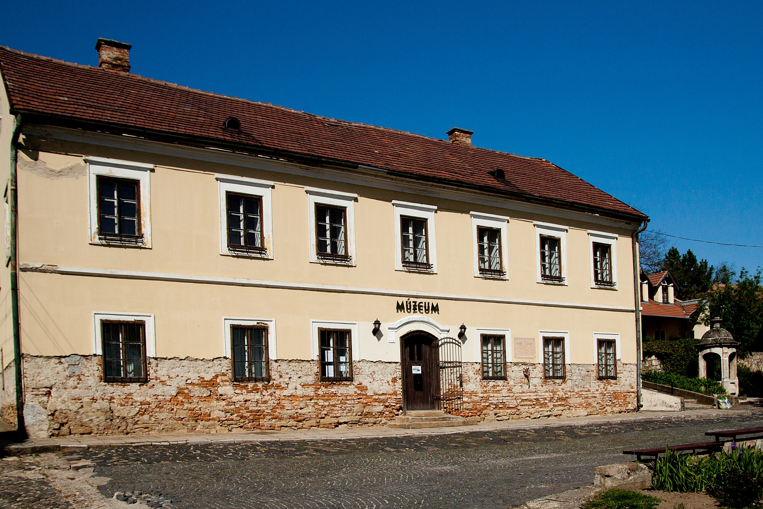
Aszód
1835-1838. az evangélikus algimnáziumba járt. Koren István keze alatt jeles, szorgalmas tanuló volt. A kisdiák sokat olvasott, tanult latinul és németül.
Itt lett először szerelmes (Cancsinyi Emíliába) itt akart beállni színésznek, itt írta első versét. 1838-ban a tanévzáró ünnepségen ő mondta a búcsúbeszédet.
Kimagasló eredményeket ért el de szülei vagyonában az 1838-as nagy árvíz jókora kárt okozott így anyagi okok miatt nem folytathatta Aszódon a tanulmányait.
Iskola társai: Csörföly Lajos, Delhányi Zsigmond, Török Gyula.

Slide 7
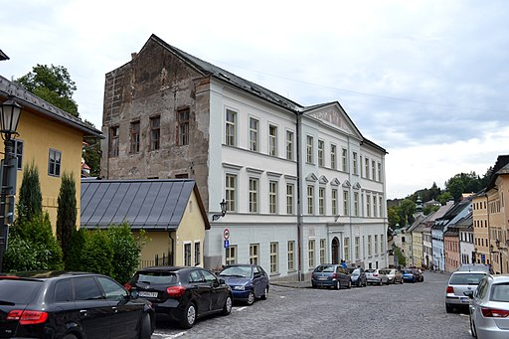
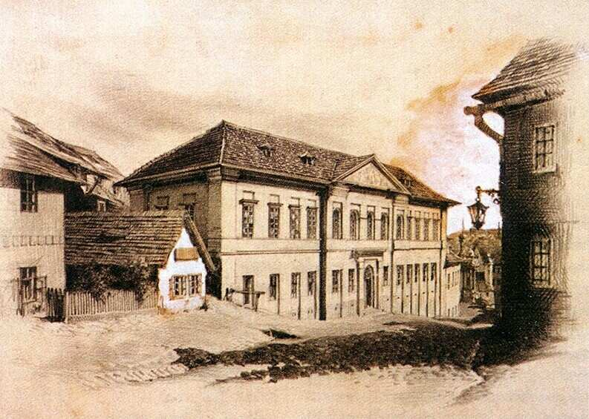
Selmecbánya
1838 Selmecbányai evangélikus Líceumba került. Tanulmányai romlottak érdeklődni kezdett a korabeli nemzeti és irodalmi küzdelmek iránt. Csatlakozott a Nemes Magyar Társaság nevű önképző körhöz.
Fél évi vizsgái rosszul sikerültek, egyik szláv érzelmű tanárától magyar történelemből elégtelent kapott. Apja erre megírta neki, hogy megtagad tőle minden támogatást. Megkezdődtek a vándor évei.
1839-ben Pestre megy gyalog, beállt a Nemzeti Színházba kisegítő munkásnak.
1839 Sopronba beállt önkéntes katonának. 1841-ben betegség miatt leszerelték.
1841 októberében Pápán visszatér a tanuláshoz.

Slide 8
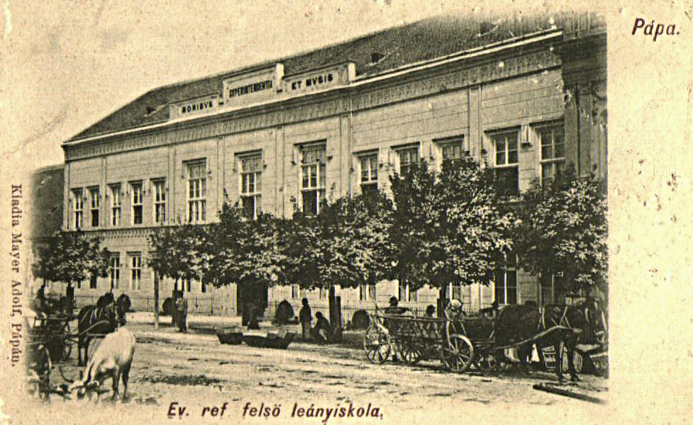
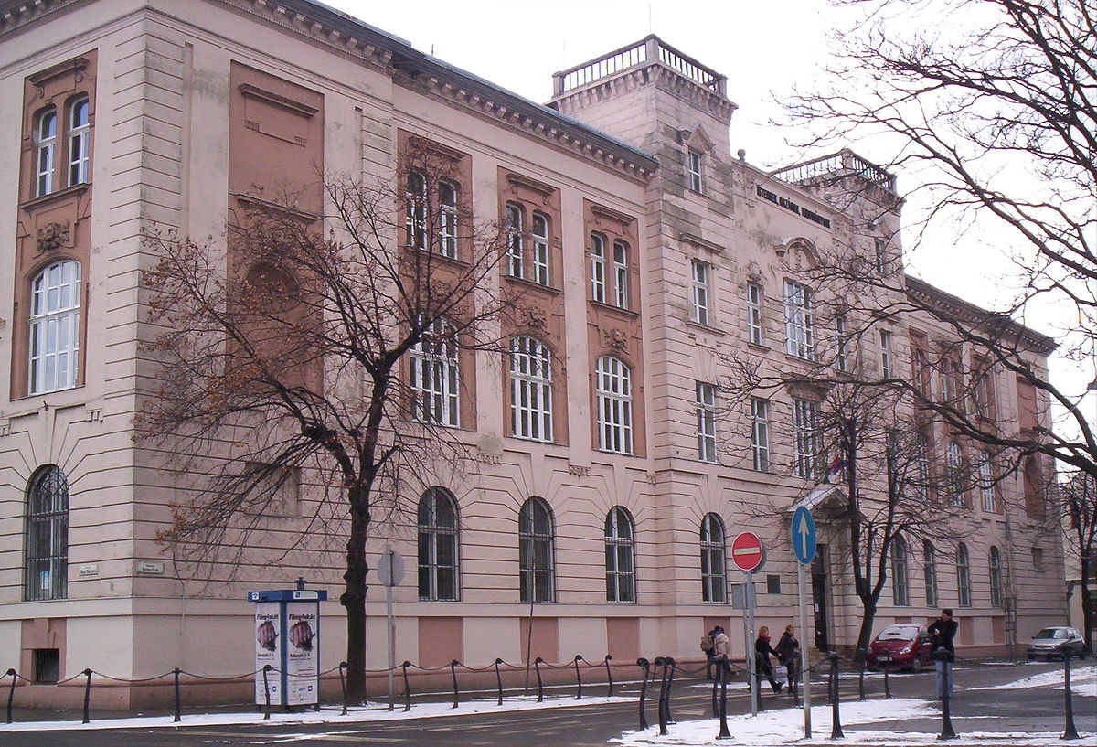
Pápa
1842 októberében ment Pápára tanulni.
Nem túl szorgalmas diák a humán jellegű és idegen nyelvű órákon jól érezte magát, a reál tárgyak és a történelem kínt jelentett neki.
Anyagi helyzete nagyon rossz volt. Török Pálnak olvasta fel a Pesti Hírlapot, aki ezért meleg ételt és ebédet adott. Emellett Írnoki munkát és korrepetációt is vállalt.
Itt kötött szoros barátságot Jókai Mór íróval és Orlai Petrich Soma festőművésszel.
Részt vesz a pápai kollégiumi képző társulatban, melynek tagjainak szavalói, szónoki, előadói pályafutása itt indul meg. Verseivel országos nyilvánosság előtt is fellép Petőfi Sándor néven. A következő tanévet nem tudja finanszírozni így végleg abbahagyja a tanulmányait.

Slide 9
Források:
arcanum.com / Magyar irodalomtörténet Pintér Jenő
slideplayer .hu / A Nemzet Költője
petofiturakor .hu / Petőfi-emléktáblák
mek. oszk .hu /Petőfi Sárszentlőrincen
ma 7. sk / Petőfi-emlékév Aszód
Készítette:
Molnár Hanna 5.a osztályos tanuló

Slide 10
Köszönöm a figyelmet !

